Slide 1
KNIHOVNA JAKO PROJEKT
Stavební úpravy interiéru Ústřední knihovny VŠB − TU Ostrava
pohledem architektky a uživatelky knihovny
Ing. arch. Eva Špačková, Ph.D.
Katedra architektury
Fakulta stavební
VŠB − Technická univerzita v Ostravě

Slide 2
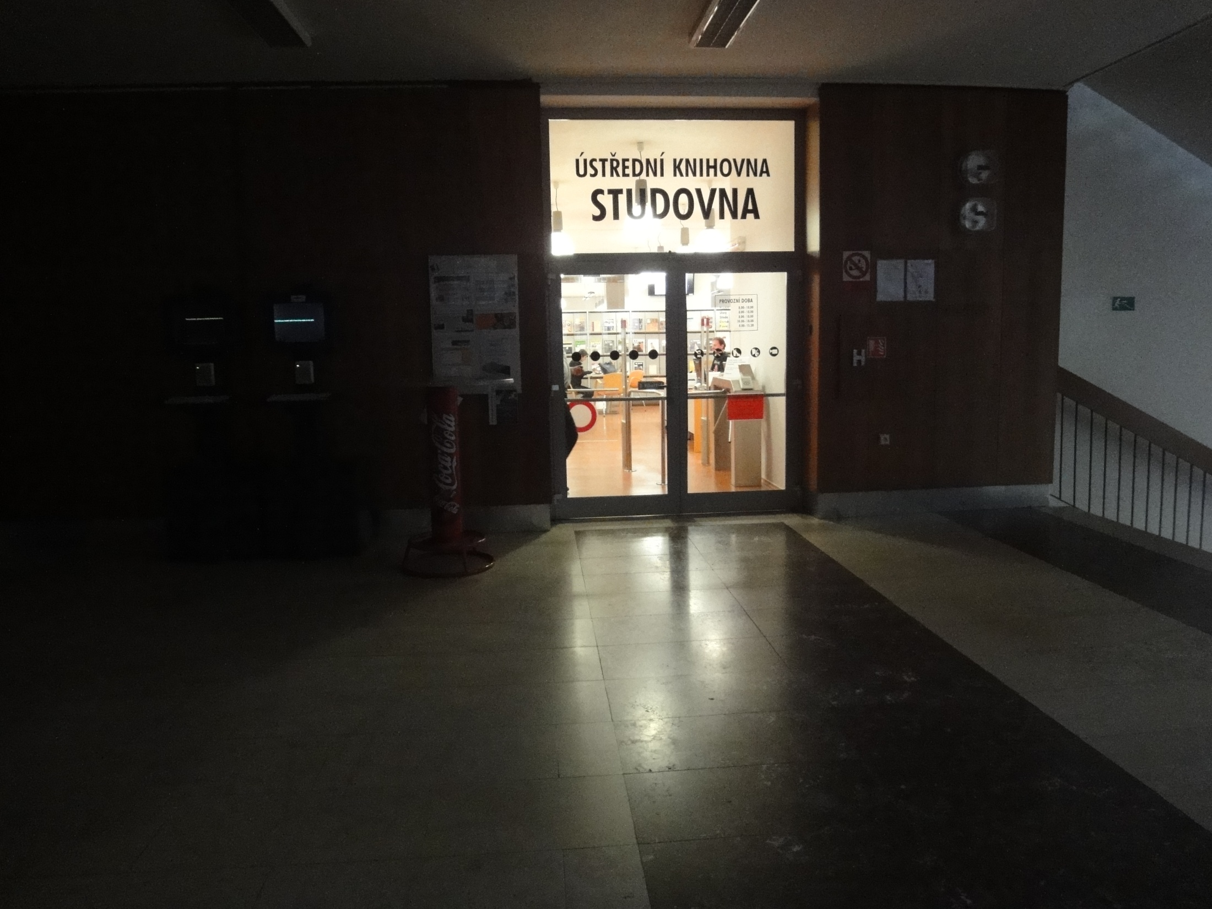

Slide 3
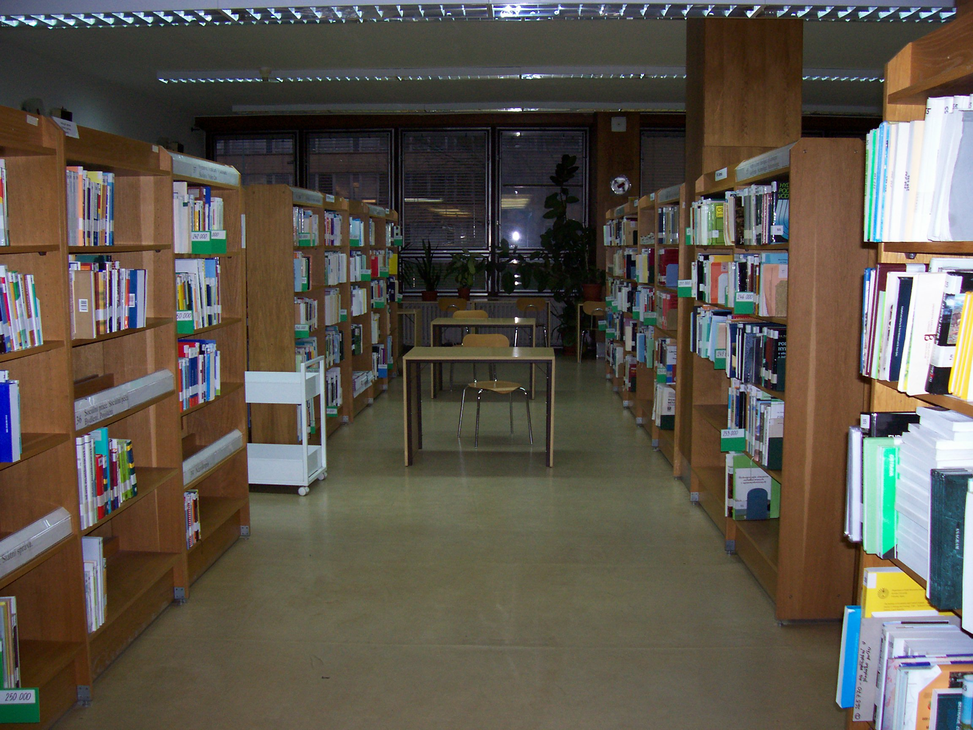
Ústřední knihovna VŠB-TUO v podobě z let 1989-2009

Slide 4
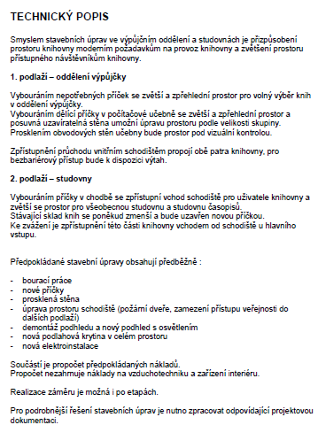


Slide 5
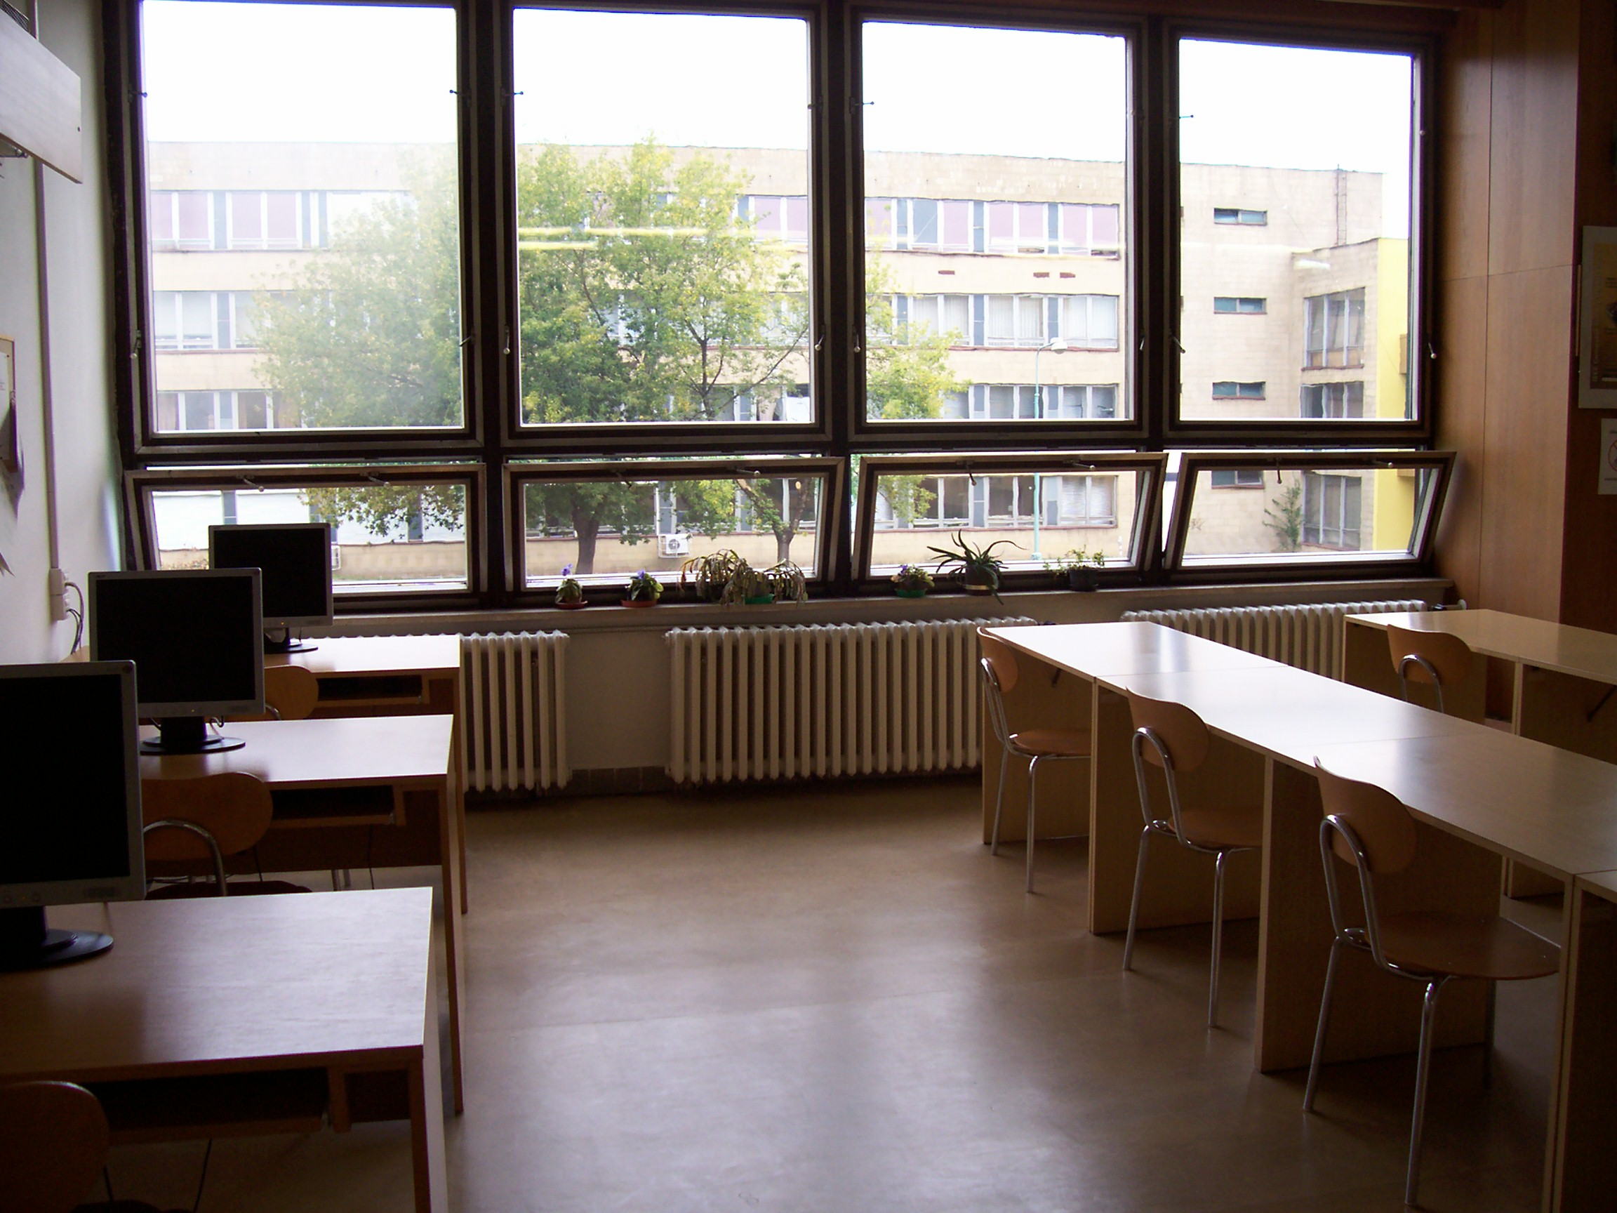

Slide 6
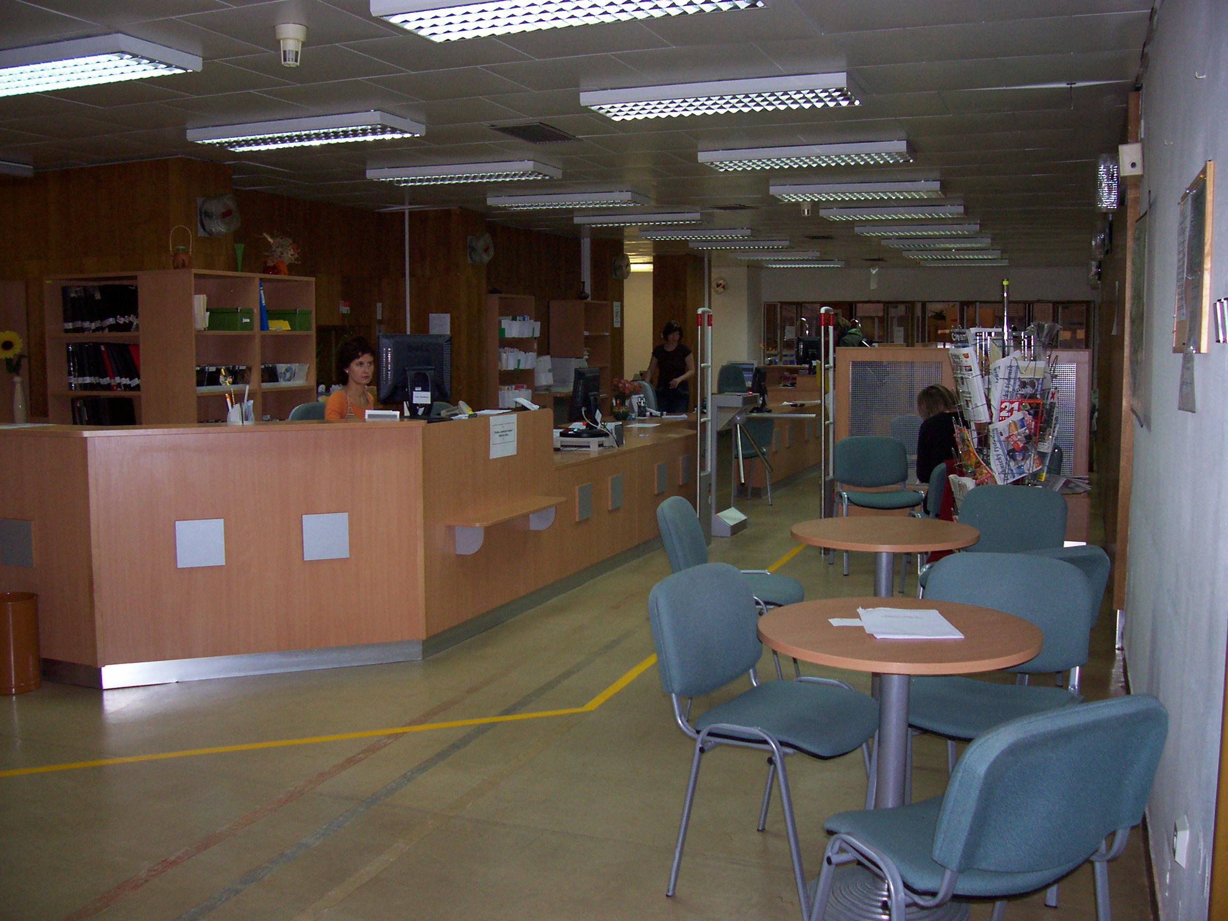

Slide 7
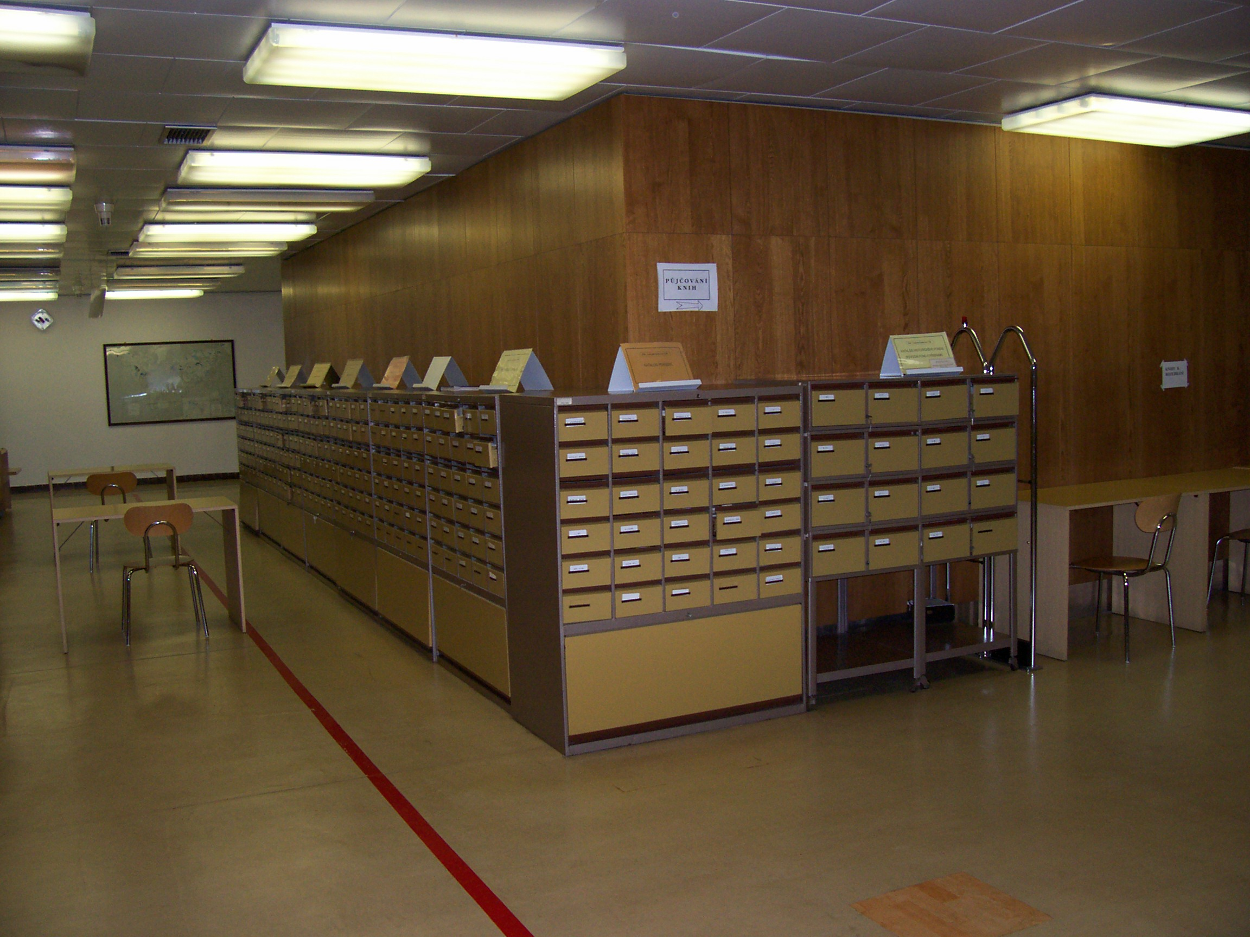

Slide 8
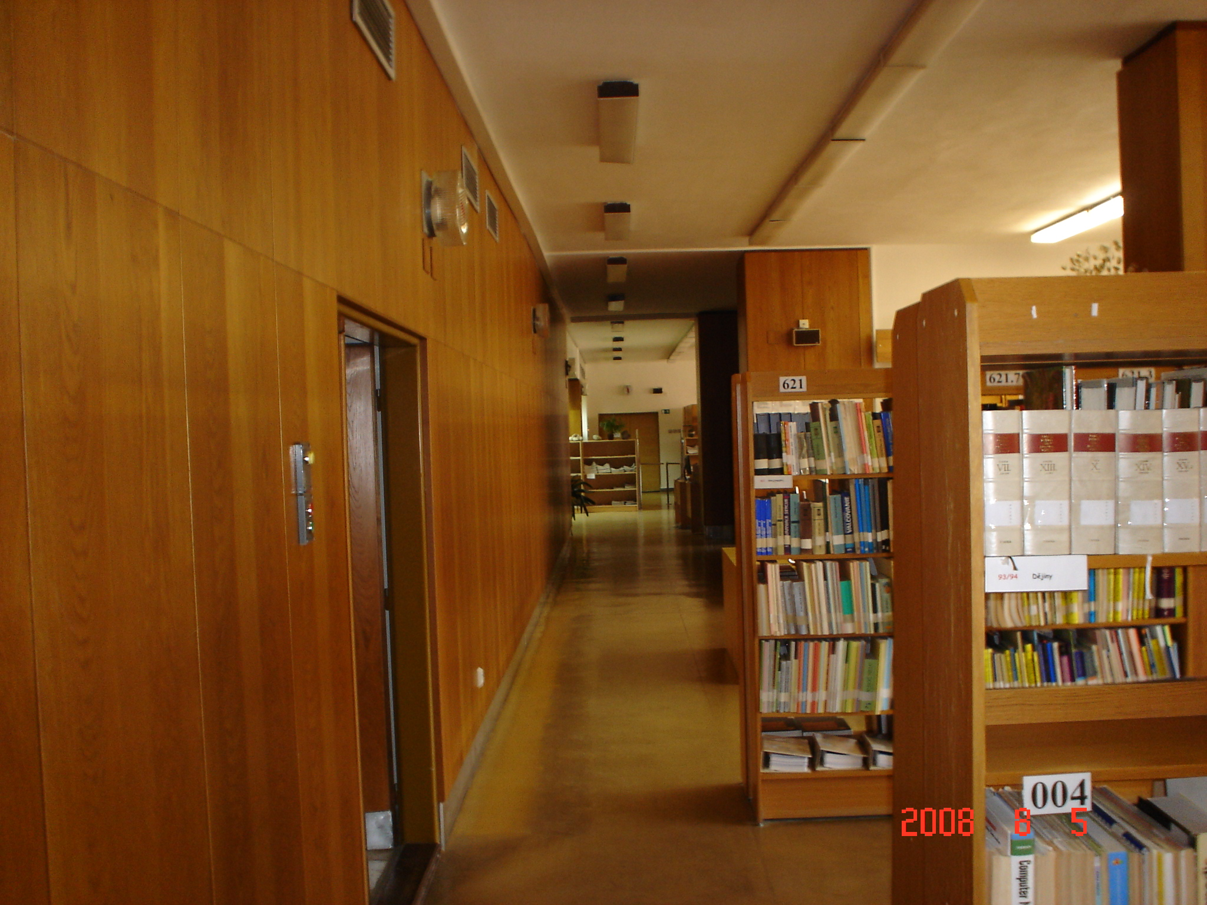

Slide 9
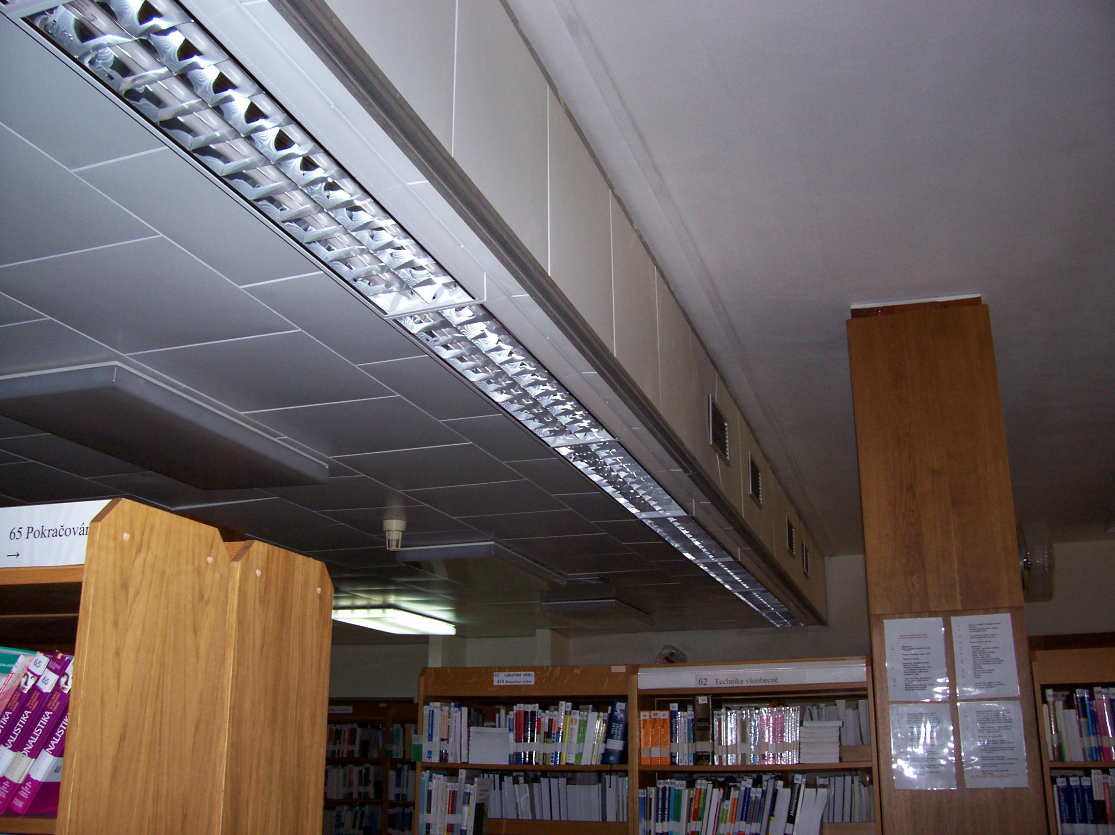

Slide 10
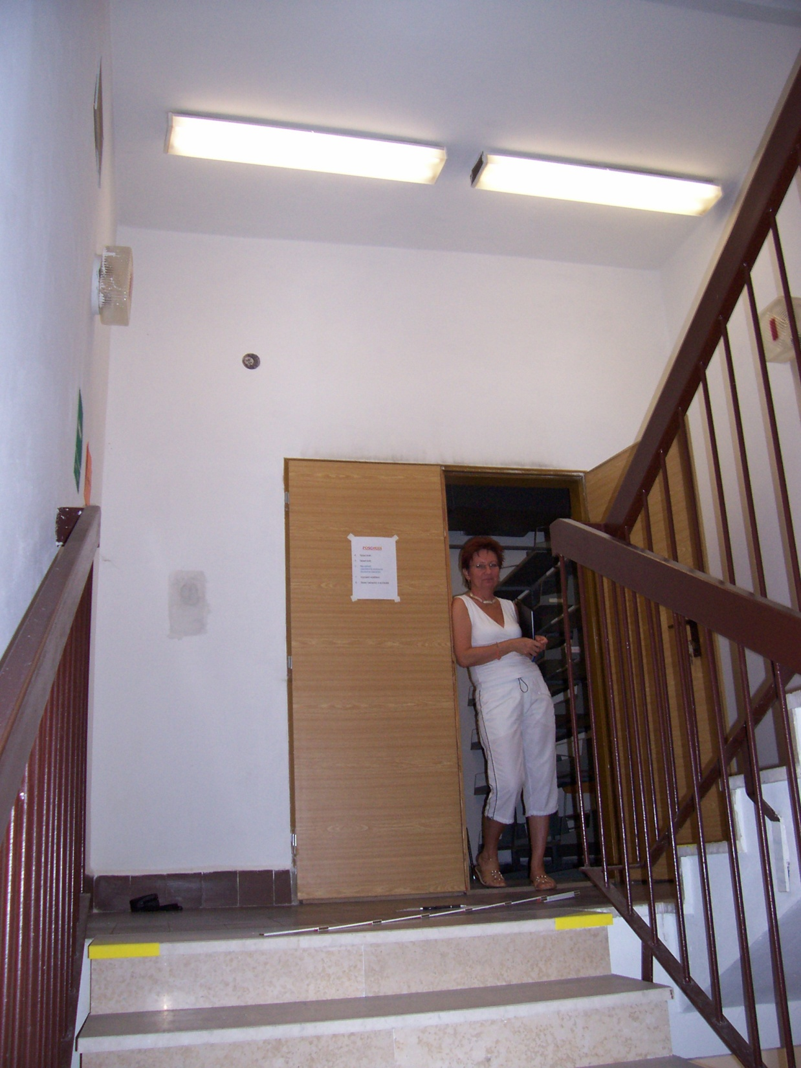

Slide 11


Slide 12
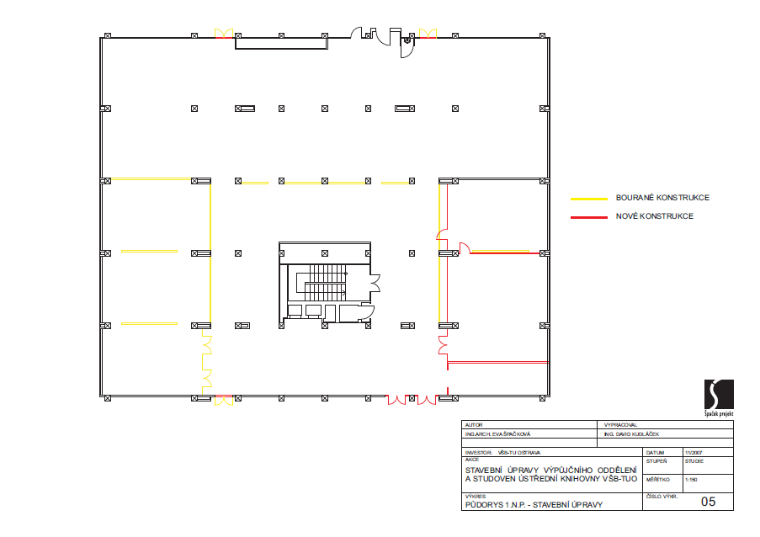
volný výběr
učebny
evidence
šatna

Slide 13
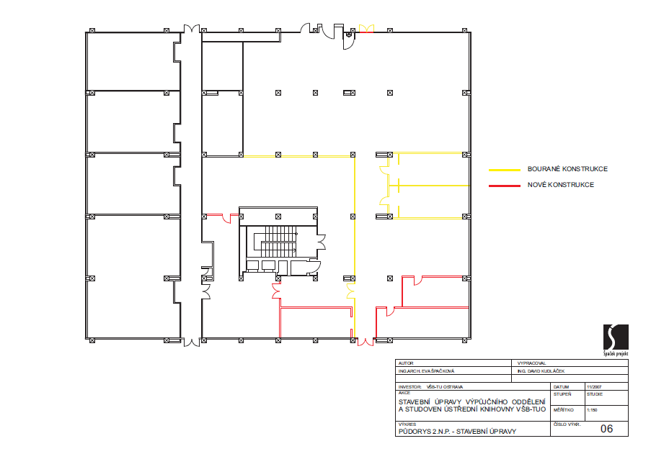
studovna
knihy
časopisy
sklad
šatna
kanceláře

Slide 14
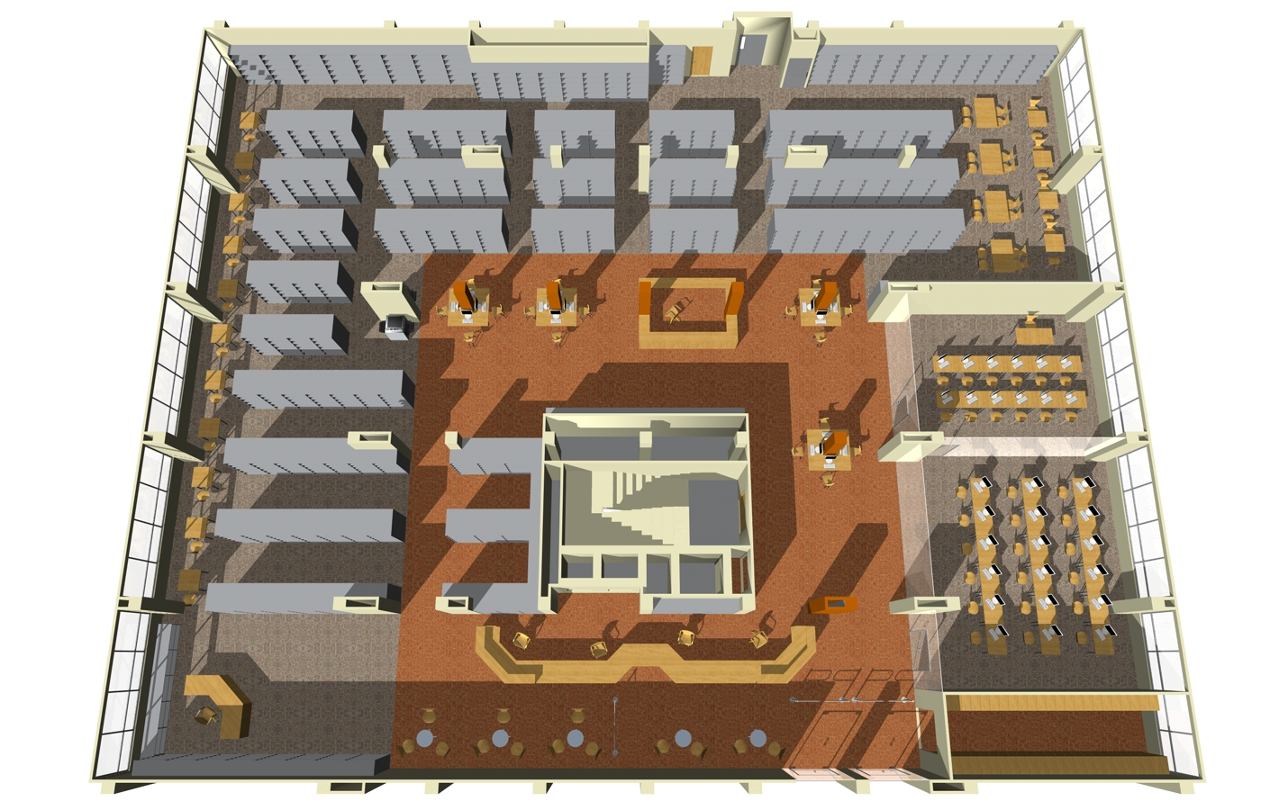

Slide 15
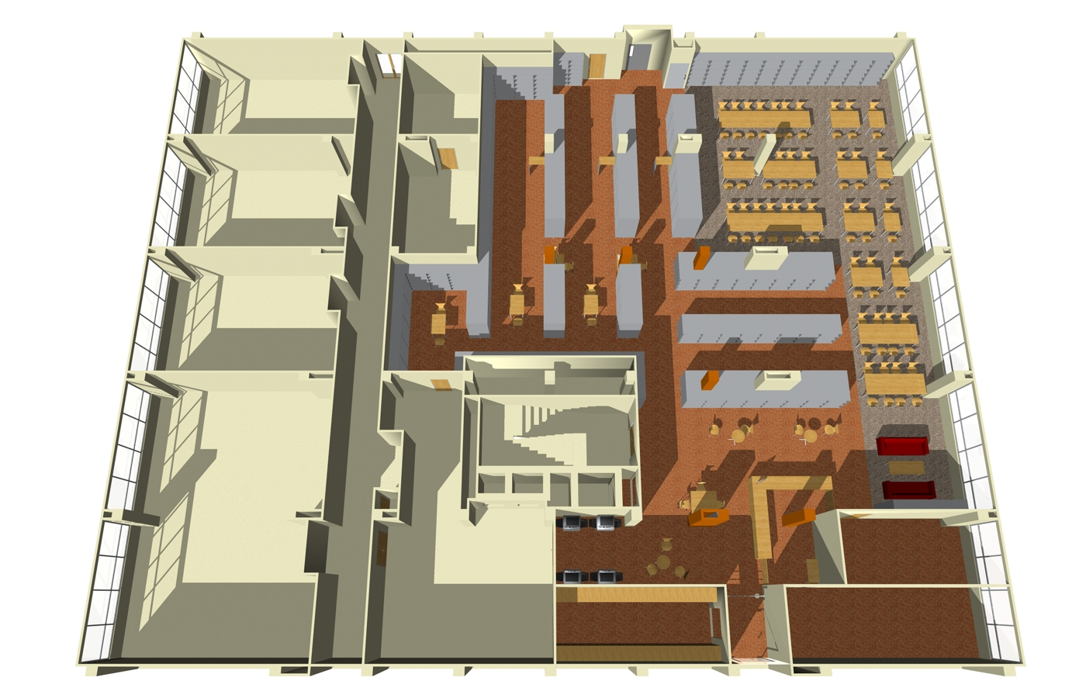

Slide 16
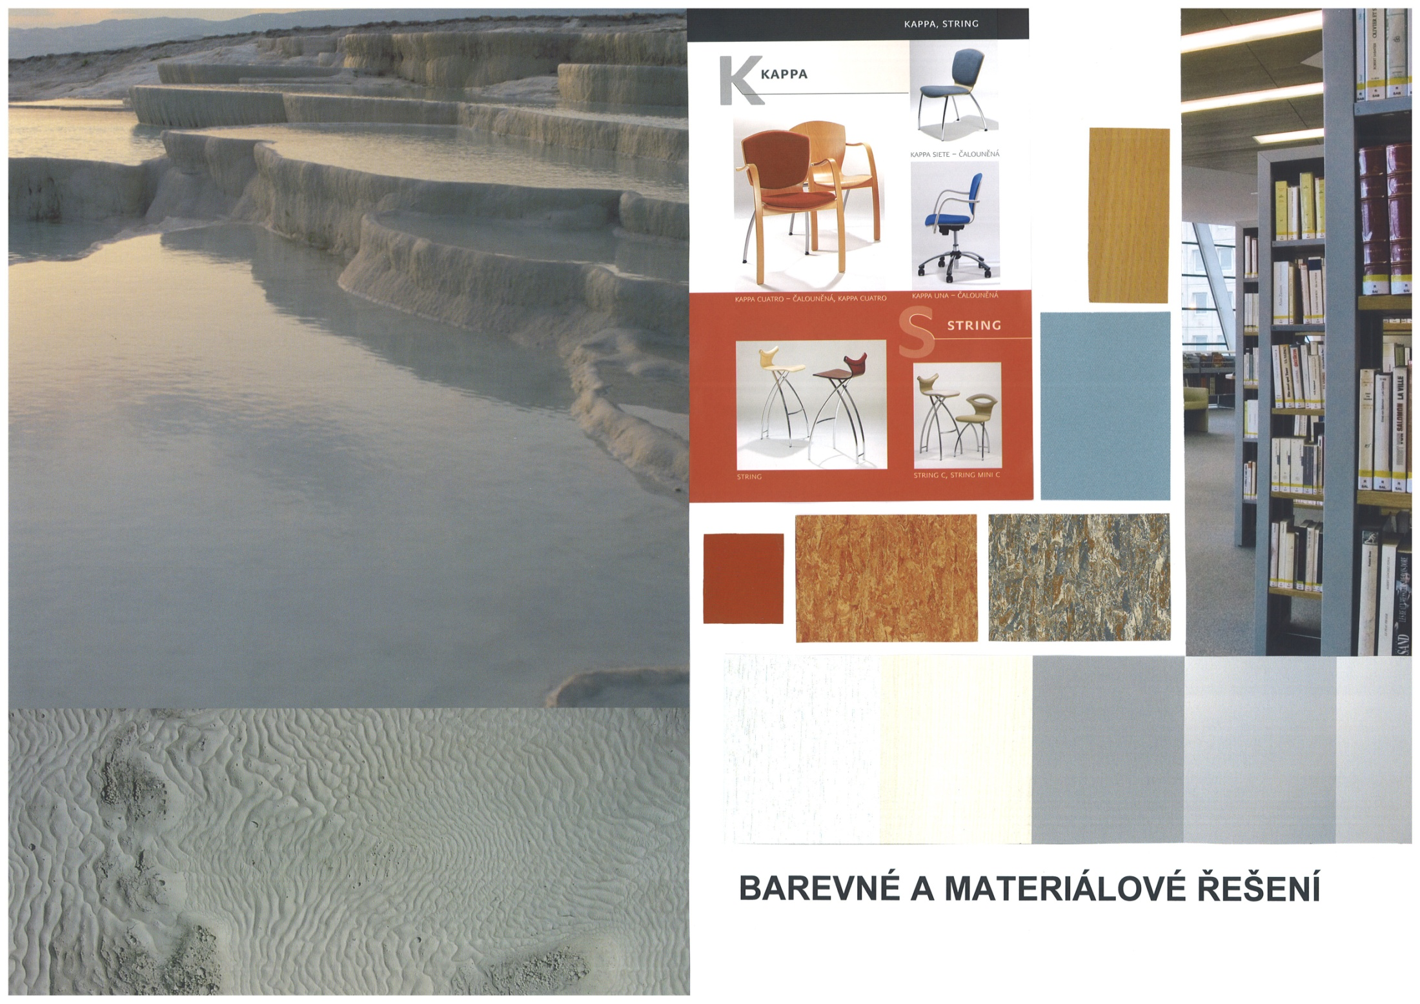

Slide 17
STAVEBNÍ ÚPRAVY VÝPŮJČNÍHO ODDĚLENÍ A STUDOVNY
ÚSTŘEDNÍ KNIHOVNY VŠB-TUO
PROJEKT
1. ETAPA − 2007
2. ETAPA − 2008
Projekt pro ohlášení stavby s podrobností prováděcího projektu
Interiér
STAVBA
1. ETAPA − 2009
2. ETAPA − 2010

Slide 18
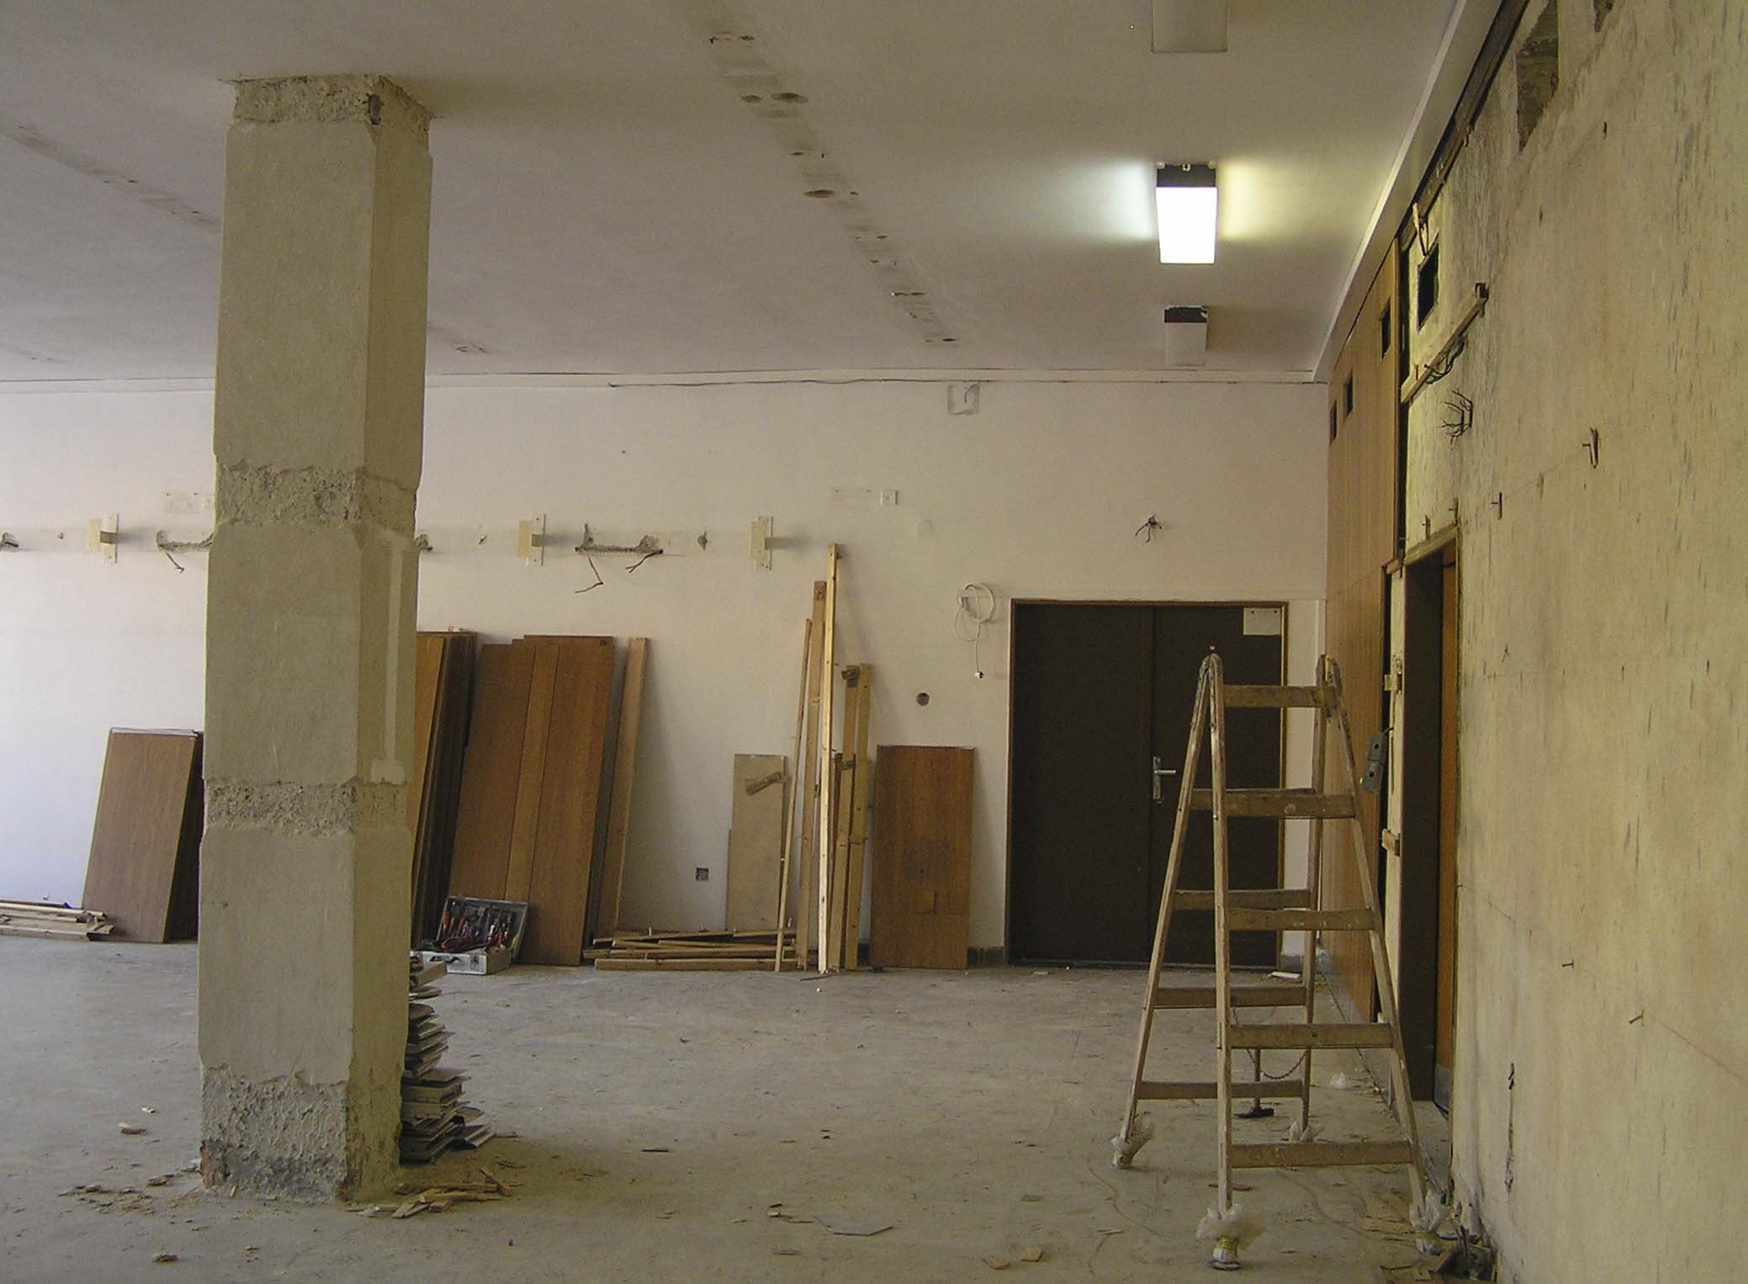

Slide 19
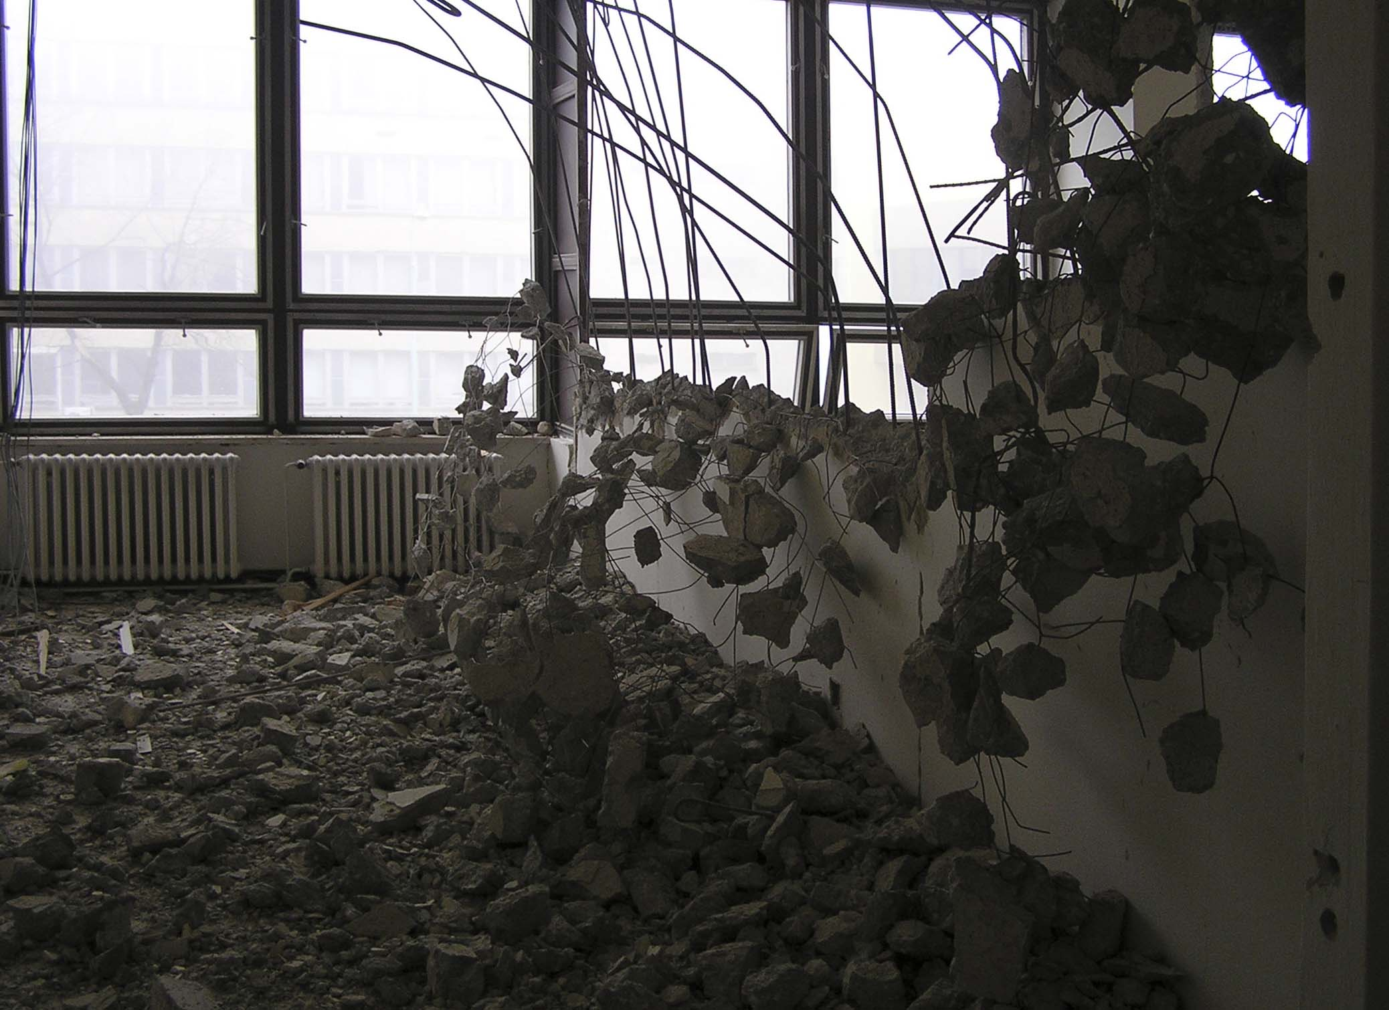

Slide 20
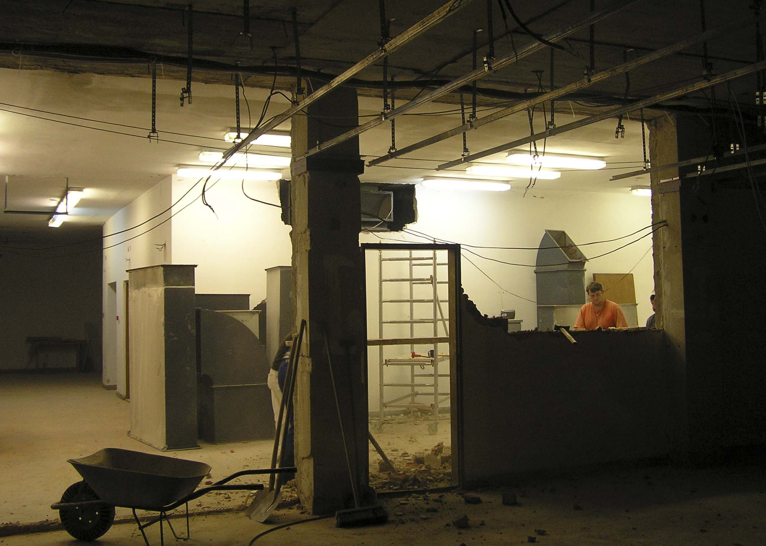

Slide 21
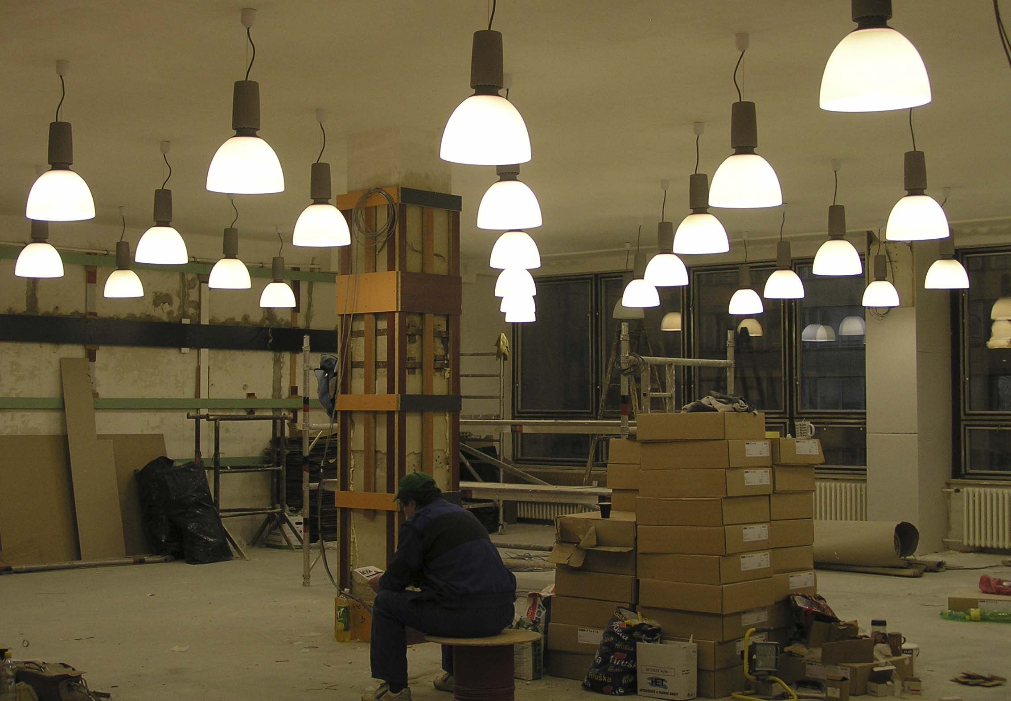

Slide 22
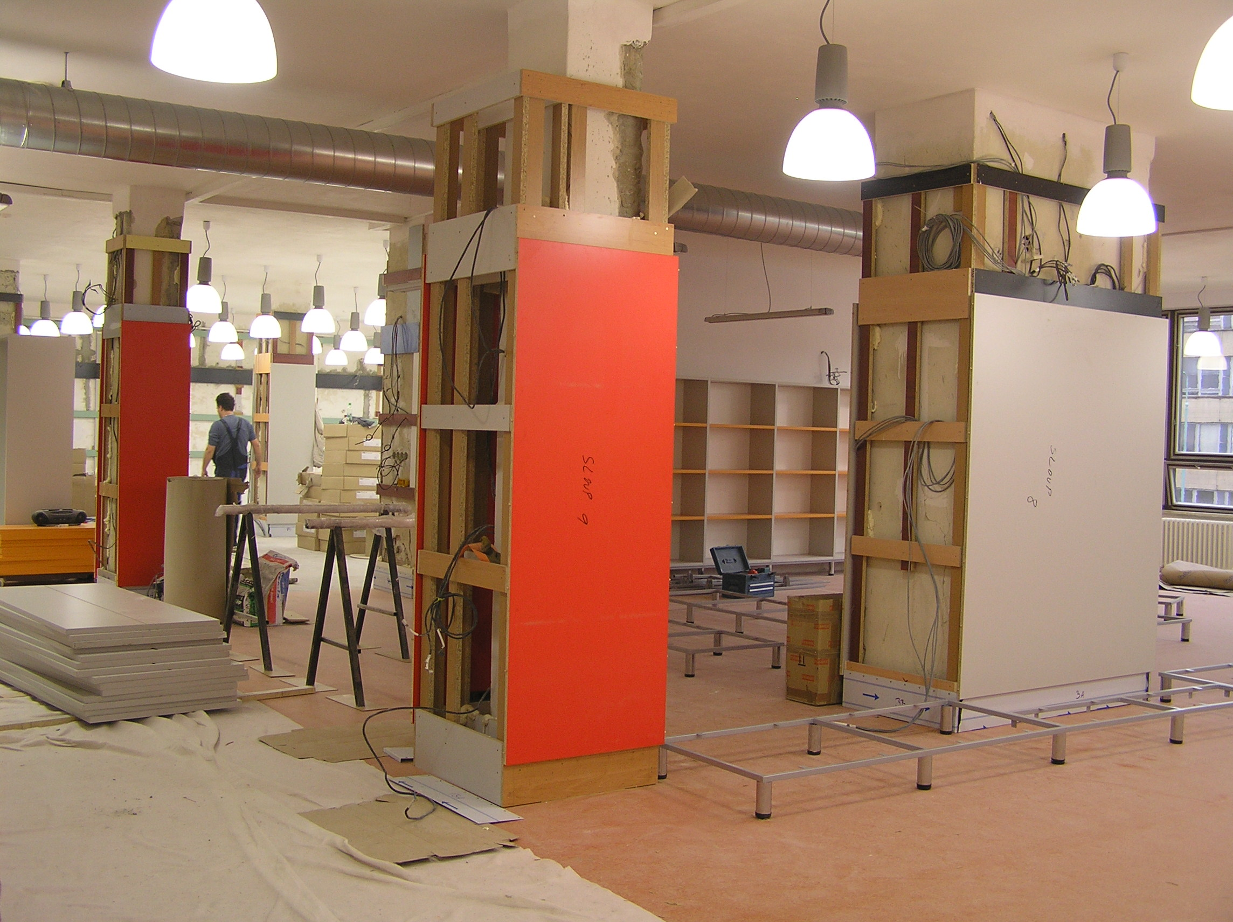

Slide 23
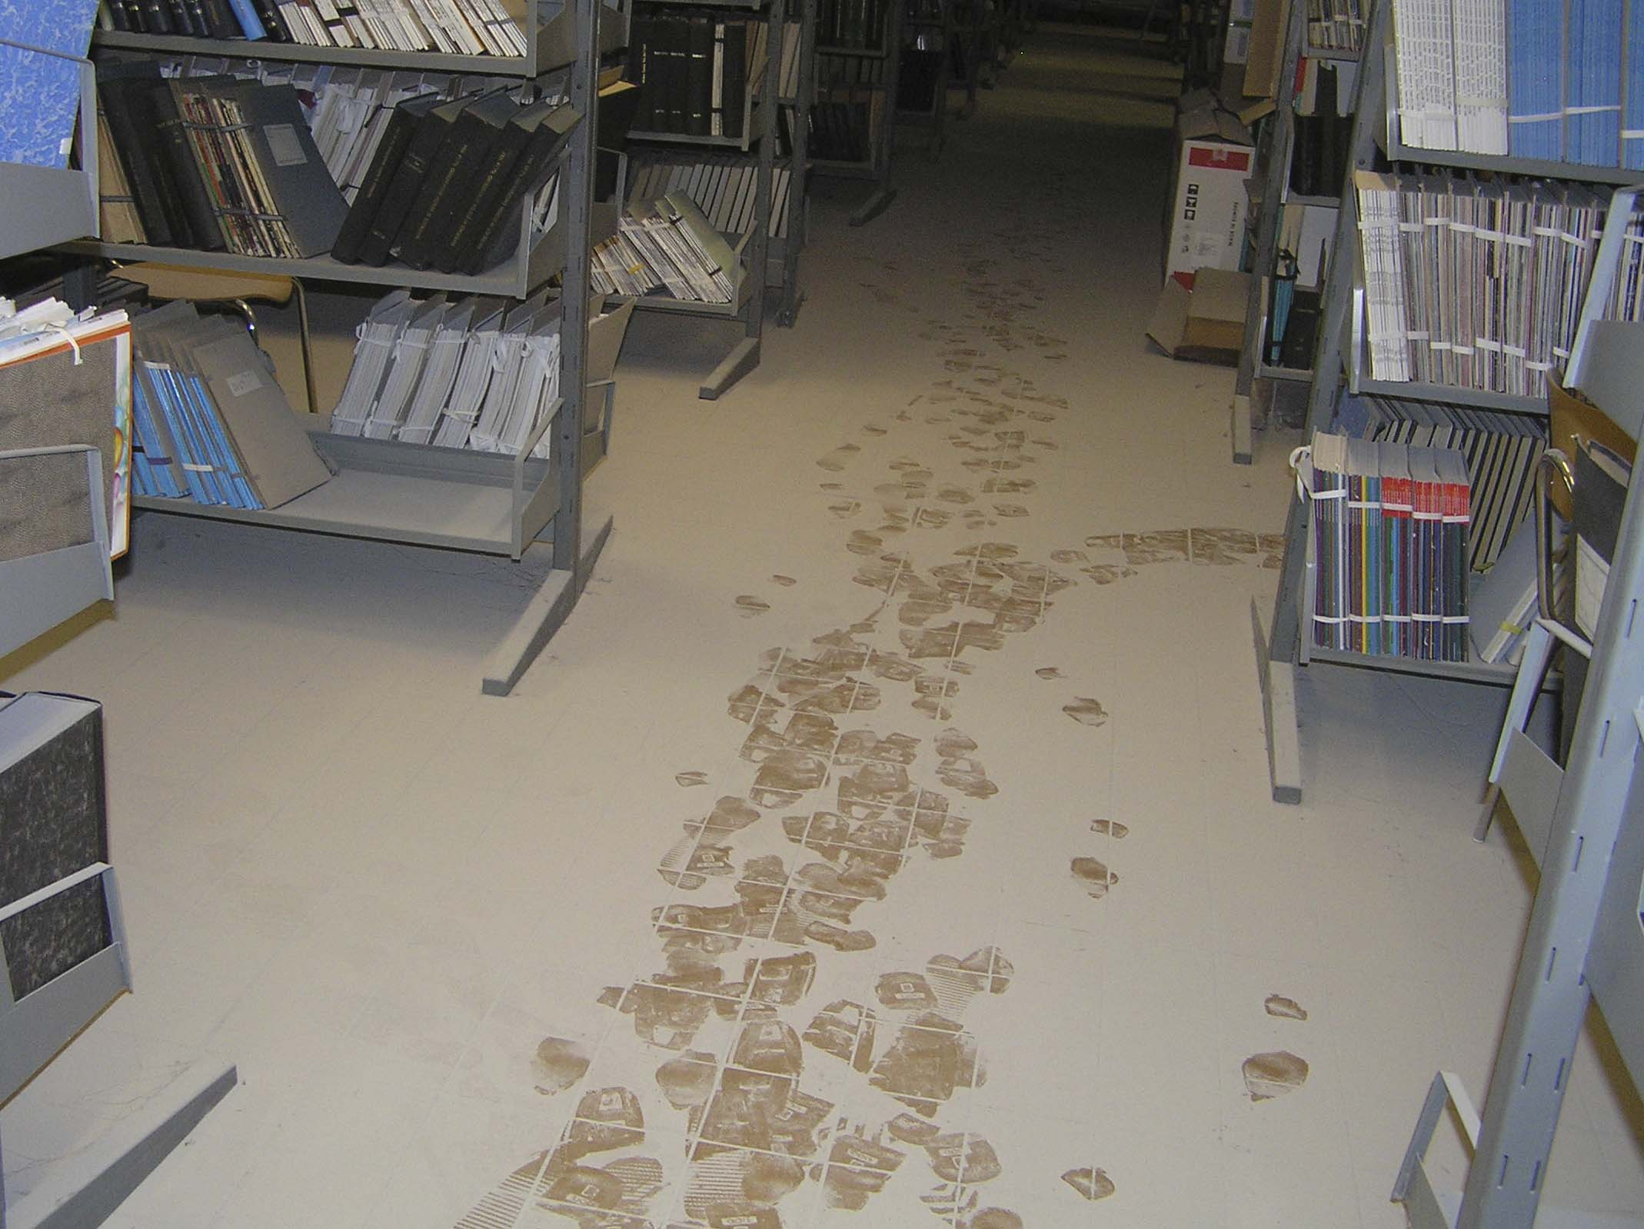

Slide 24
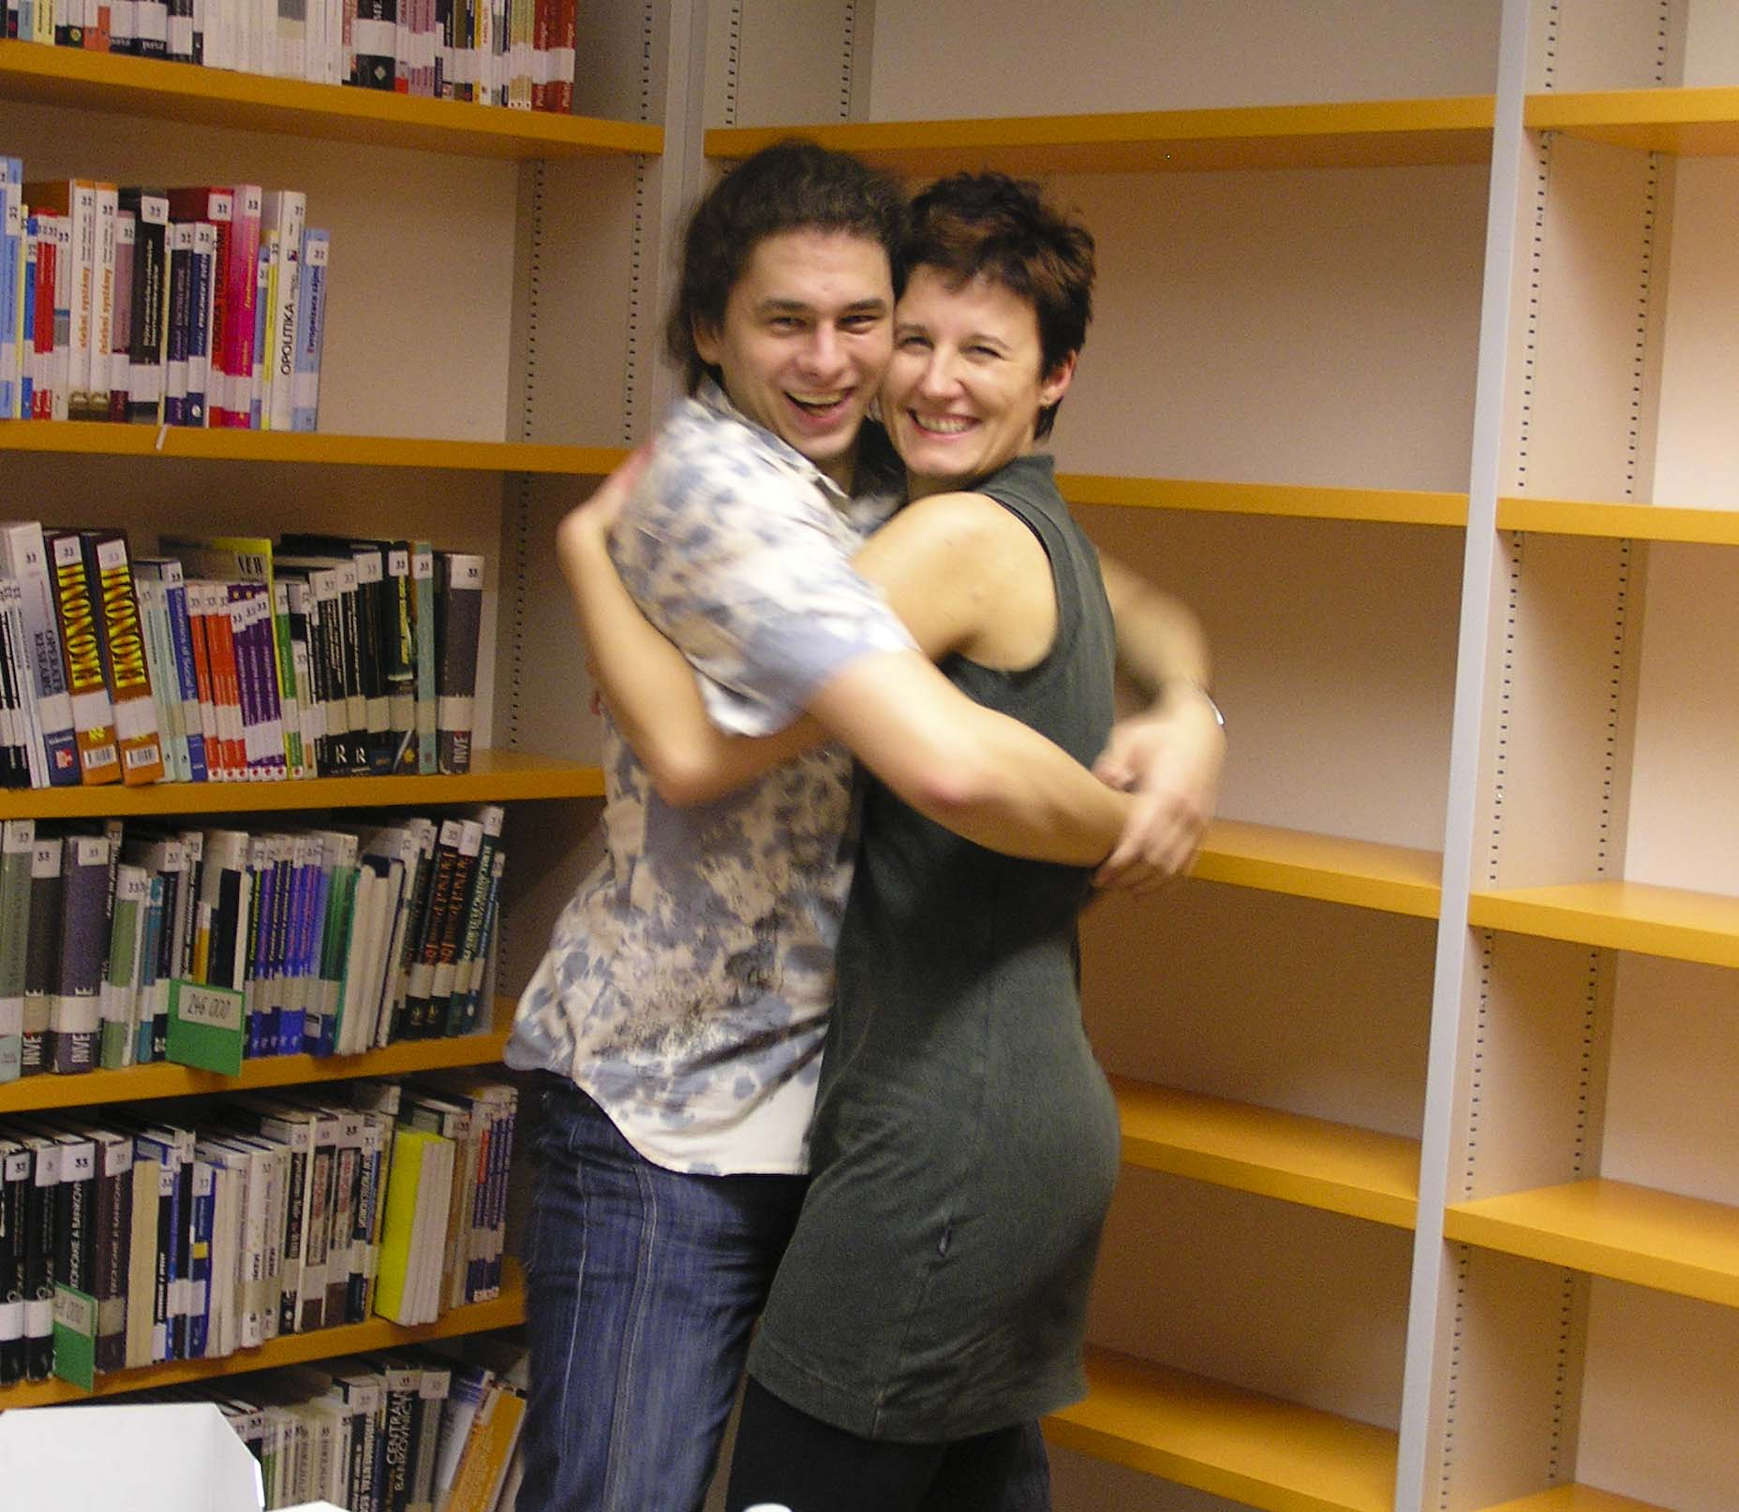

Slide 25
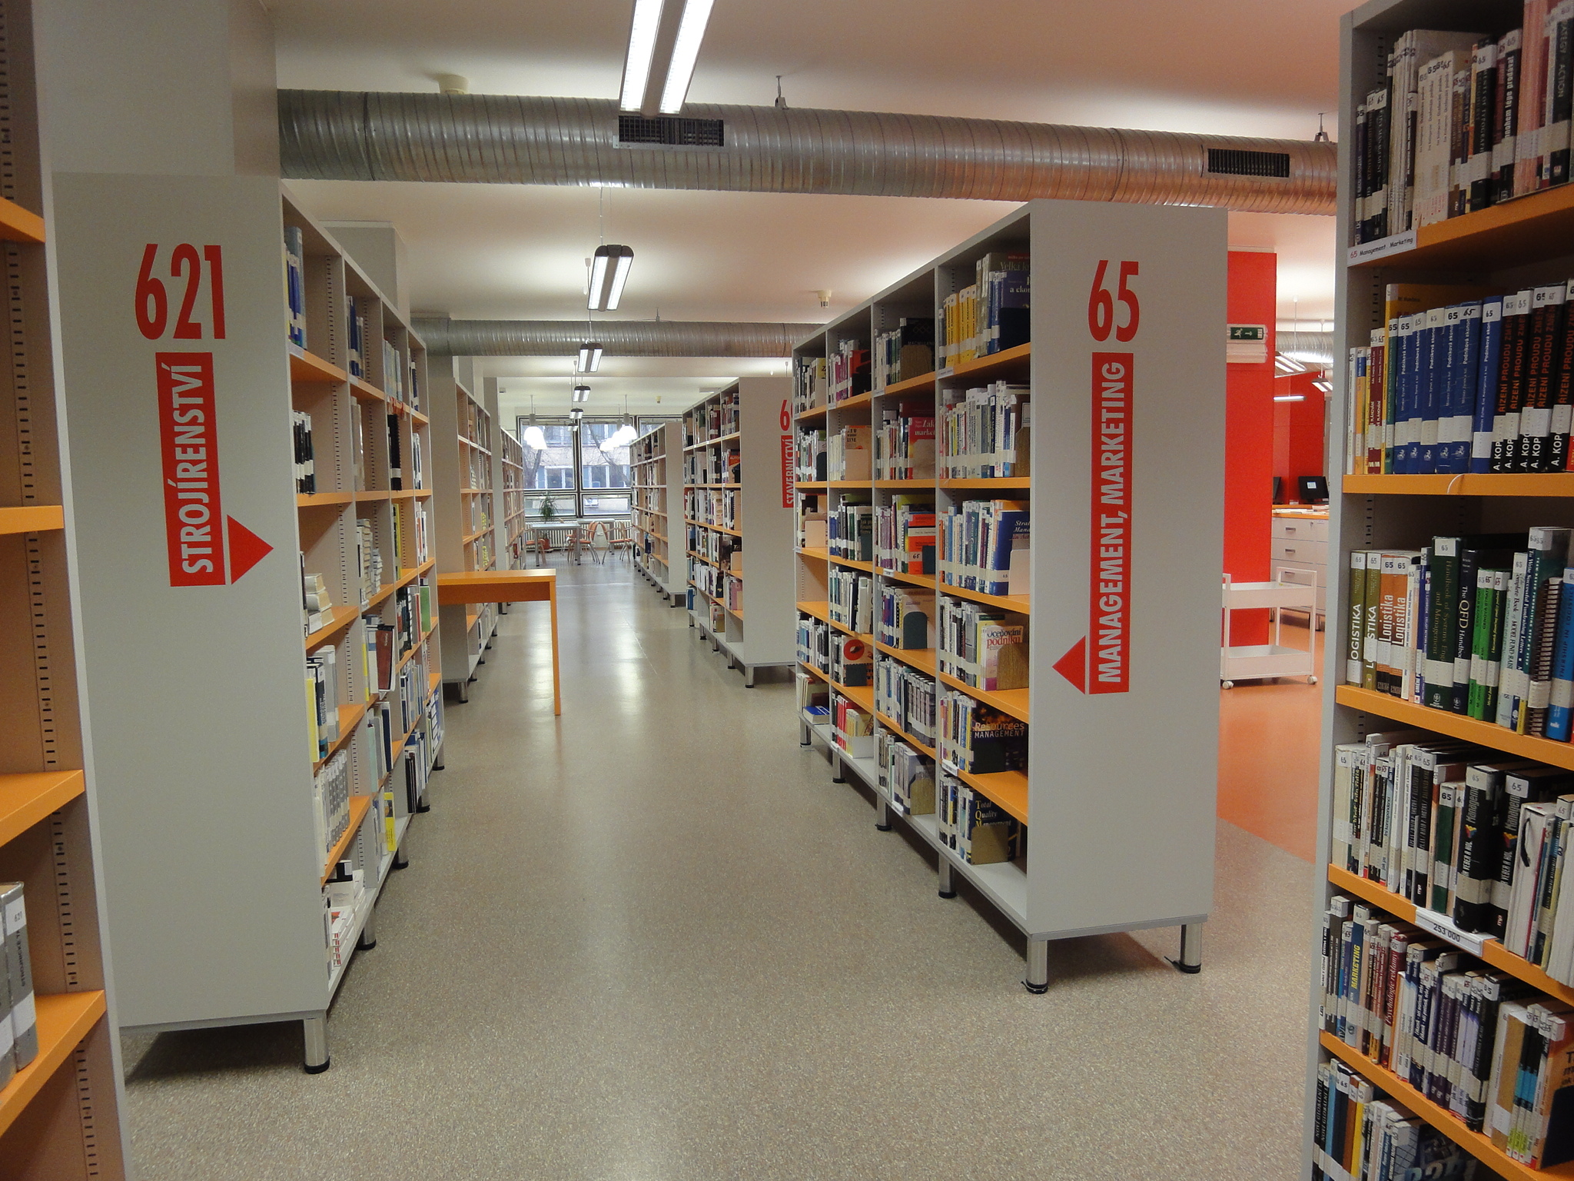

Slide 26
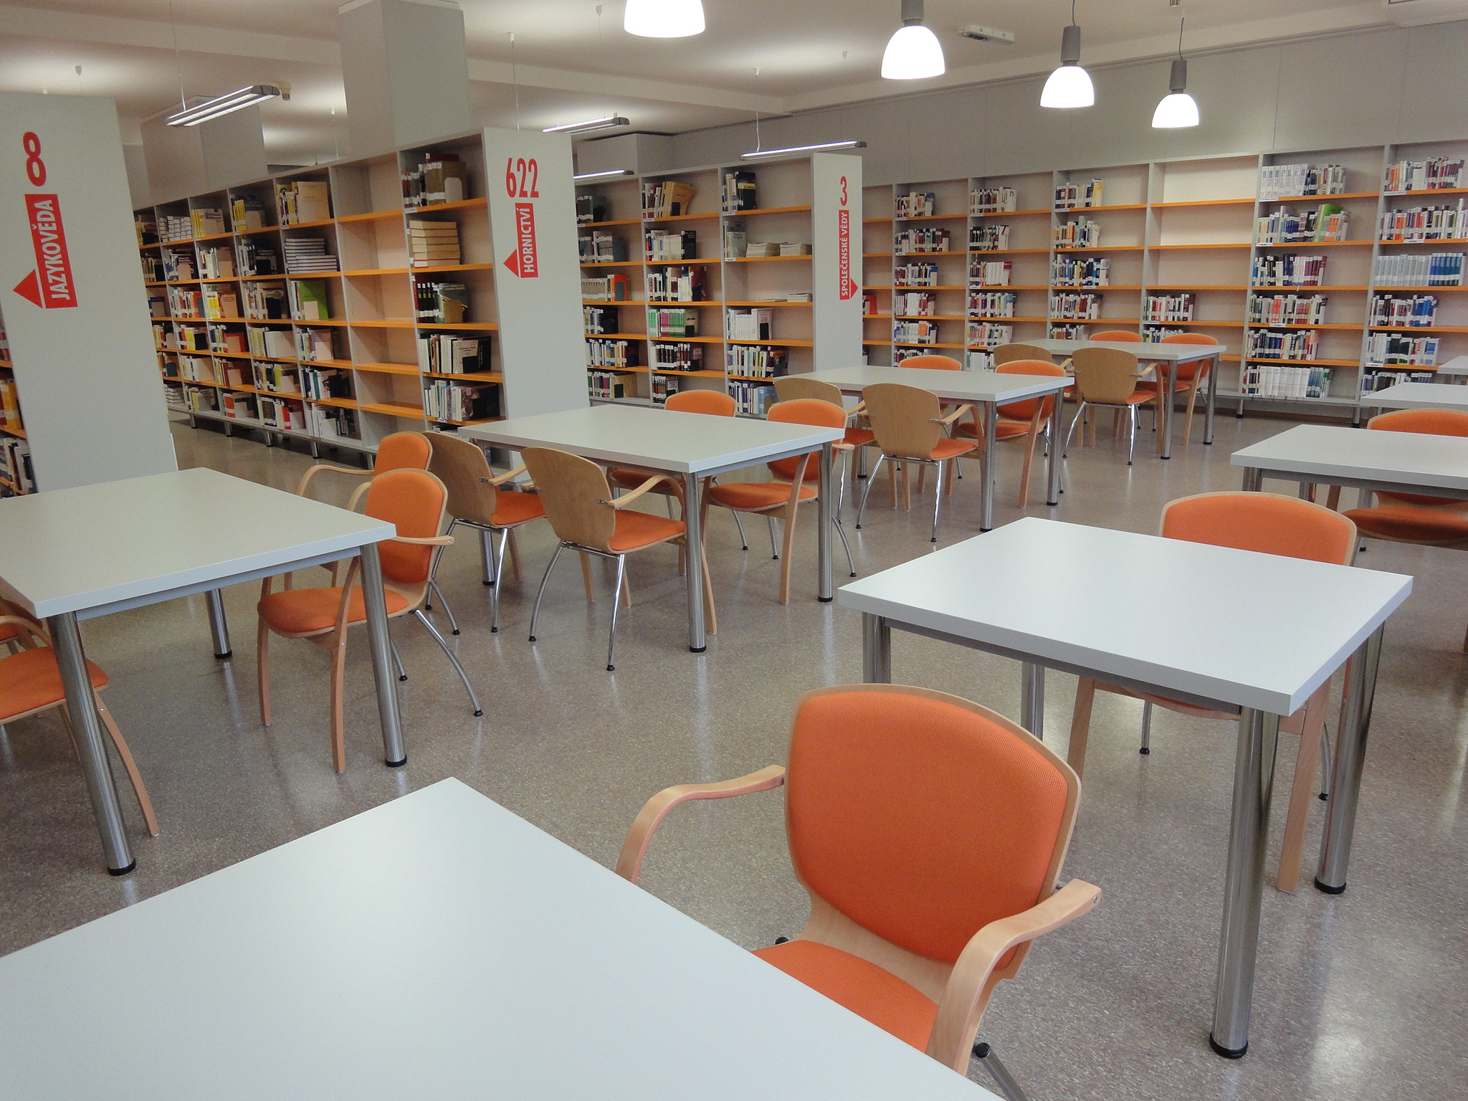

Slide 27
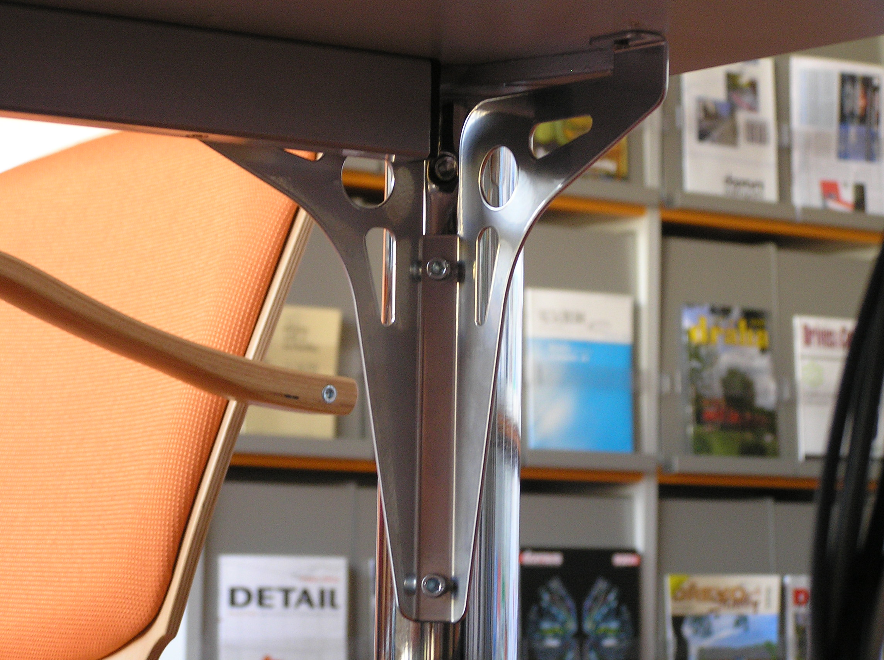

Slide 28
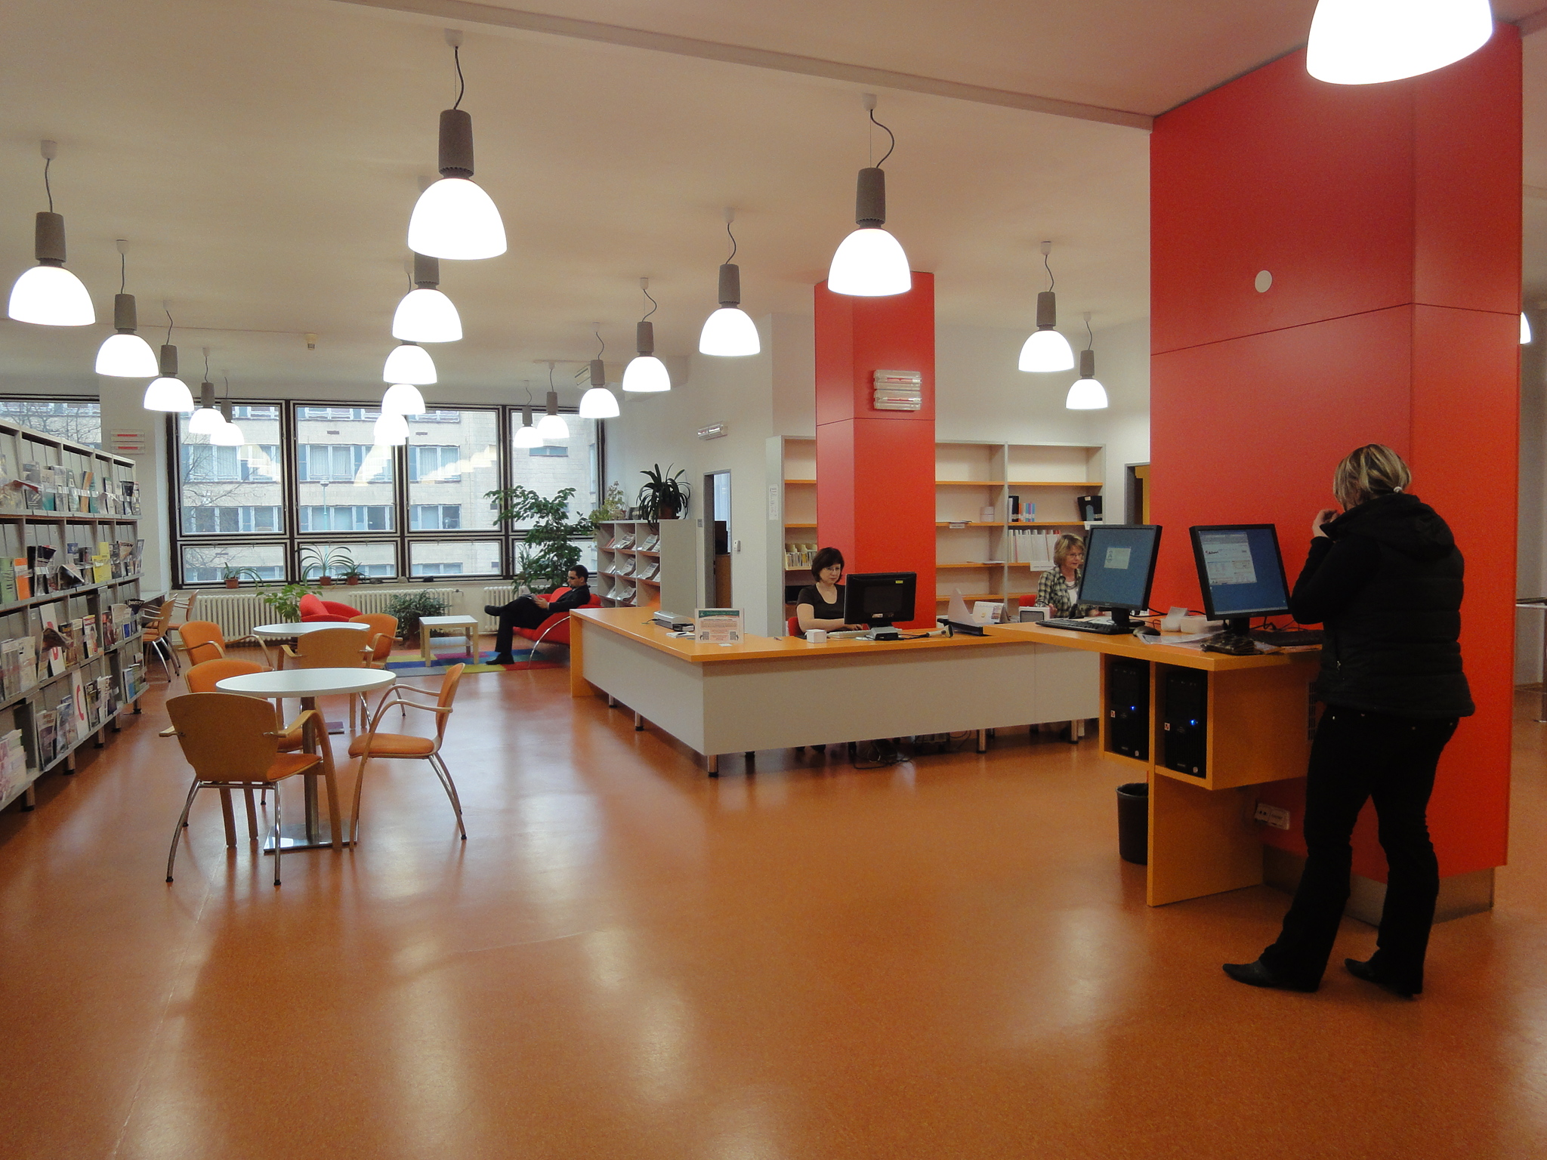

Slide 29
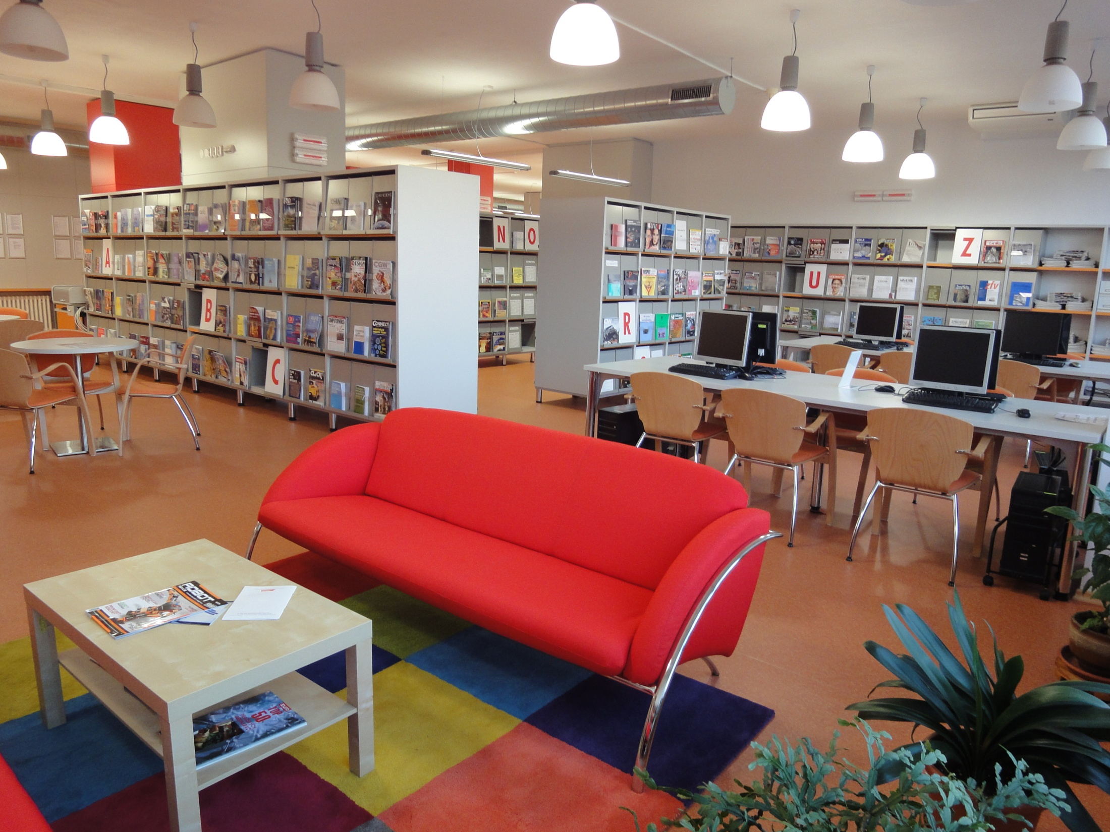

Slide 30
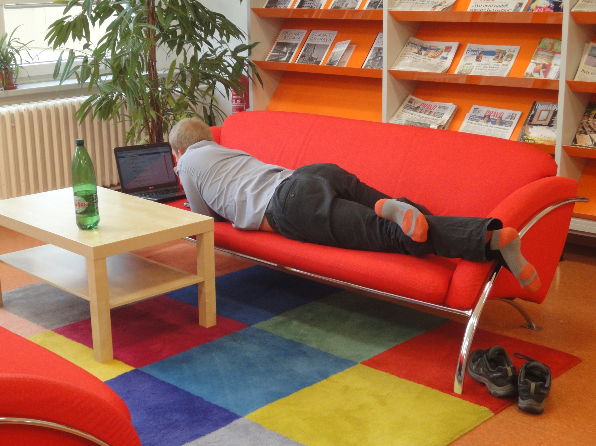

Slide 31
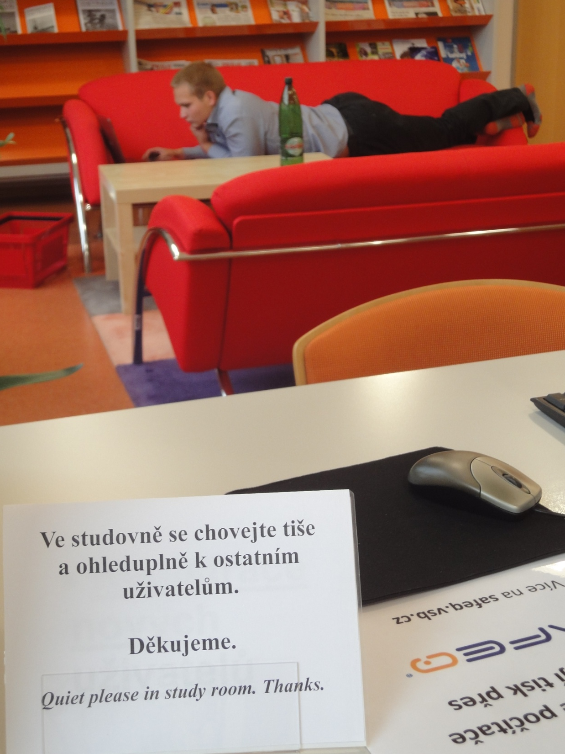
eva.spackova@vsb.cz

